Slide 1


IL COLPEVOLE “INVISIBILE”
Riferimento bibliografico: Bitter Pills
Adam C. Schaffer, M.D., Yonatan Grad, M.D., and John J. Ross, M.D.
N Engl J Med 2010; 363:e26 October 14, 2010 DOI: 10.1056/NEJMimc1004455
Discussione: Dr.ssa Laura Bregoli

Slide 2
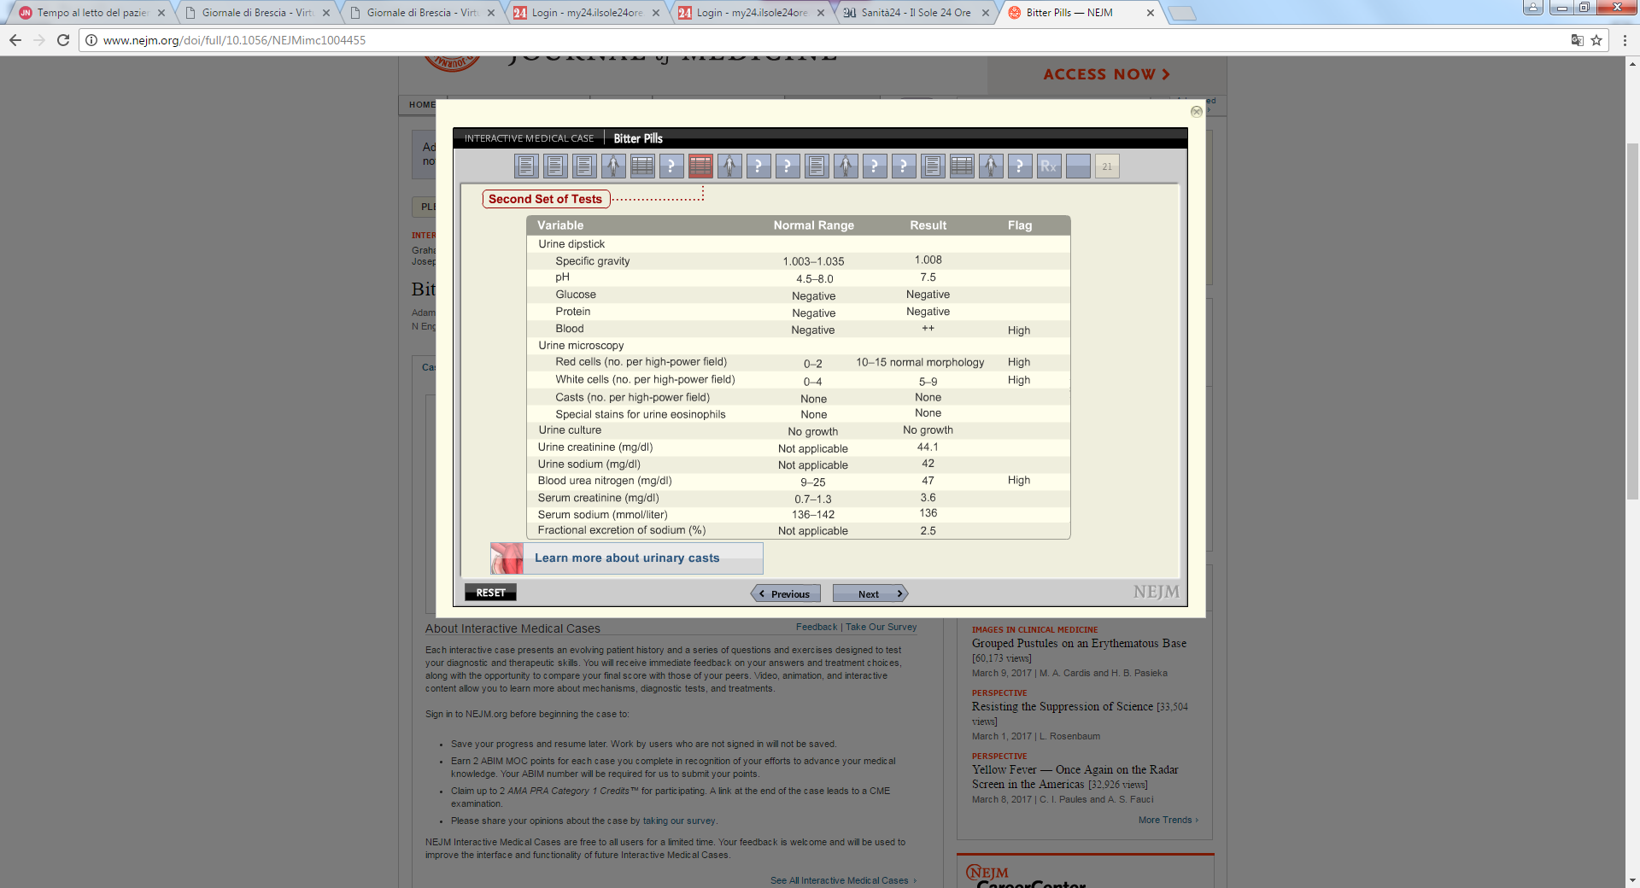

Slide 3
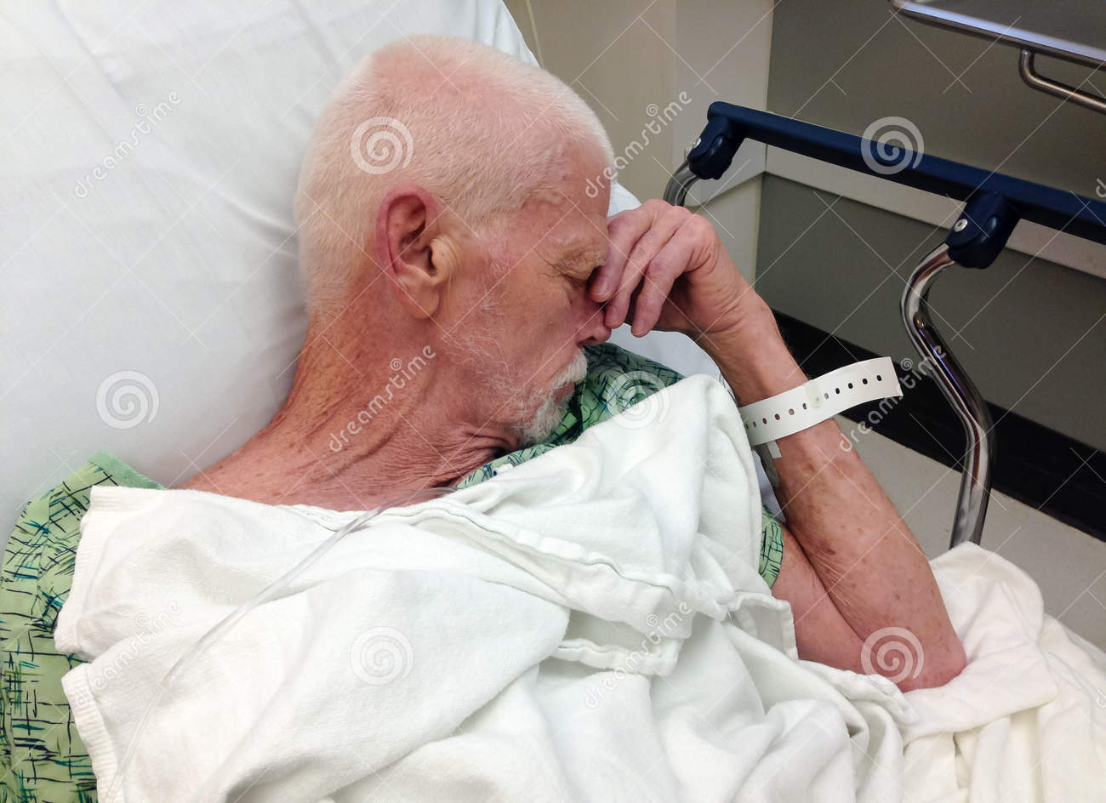
Viene quindi ricoverato in Nefrologia…
…per insufficienza renale progressiva

Slide 4
Urine poco concentrate
Microematuria senza proteinuria
Morfologia GR normale = non origine glomerulare
(origine «urologica»?)
ma…
↑ BUN 47 (= Azotemia 94)
Creatininemia (4 volte il riferimento)
e…
Ecografia renale
Reni un po’ aumentati di volume: dx 13,3 cm e sx 14,8
(non è diabetico, non è nefrosico, non vengono descritte anomalie)
Ergo… biopsia renale

Slide 5
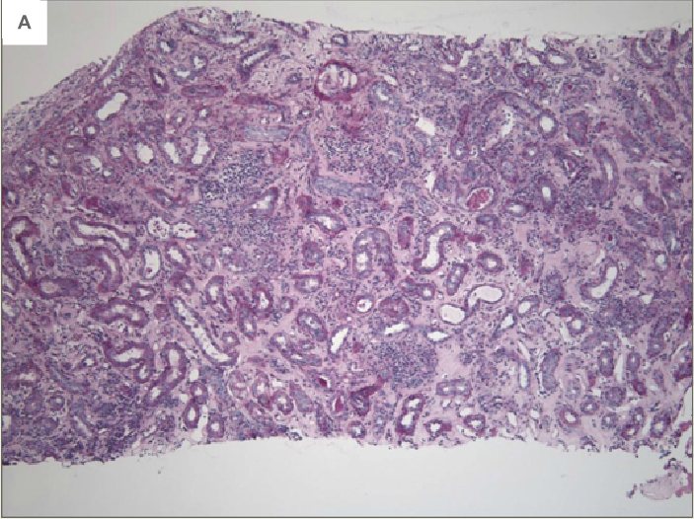
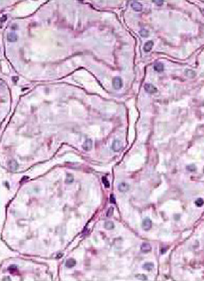
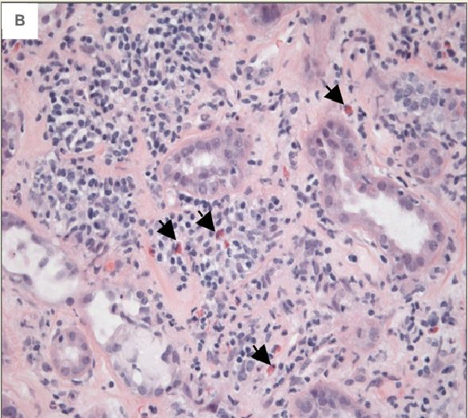
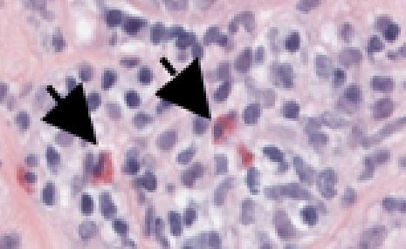
NORMALE
BIOPSIA
EOSINOFILI

Slide 6
NEFRITE INTERSTIZIALE ACUTA
NEJM UPTODATE 2017
*71% FARMACI FANS 15-44%
Antibiotici: Penicilline (Meticillina)
Cefalosporine
Rifampicina 4-33% 30-49%
Sulfamidici
Chinolonici
I.P.P. (lansoprazolo, omeprazolo) 0-35%
Cimetidina o Ranitidina
Diuretici: Furosemide
Bumetanide
Tiazidici
Allopurinolo
Indanavir
Mesalazina
*15% INFEZIONI 0-16% 4-10%
* 5% NIA e UVEITE (TINU) 0-5% 5-10%
* 8% IDIOPATICA
* 1% SARCOIDOSI
SISTEMICA (Sarcoidosi, LES, Sjögren, malattia da IgG4, ecc.) 10-20%
70-75%
4-37%
*(Baker RJ, Pusey CD. NDT 2004;19:8-11)

Slide 7
NEFRITE INTERSTIZIALE ACUTA IMMUNO-ALLERGICA
NEJM UPTODATE 2017
*71% FARMACI FANS 15-44%
Antibiotici: Penicilline (Meticillina)
Cefalosporine
Rifampicina 4-33% 30-49%
Sulfamidici
Chinolonici
I.P.P. (lansoprazolo, omeprazolo) 0-35%
Cimetidina o Ranitidina
Diuretici: Furosemide
Bumetanide
Tiazidici
Allopurinolo
Indanavir
Mesalazina
*15% INFEZIONI 0-16% 4-10%
* 5% NIA e UVEITE (TINU) 0-5% 5-10%
* 8% IDIOPATICA
* 1% SARCOIDOSI
SISTEMICA (Sarcoidosi, LES, Sjögren, malattia da IgG4, ecc.) 10-20%
70-75%
4-37%
*(Baker RJ, Pusey CD. NDT 2004;19:8-11)

Slide 8
NEFRITE INTERSTIZIALE ACUTA DA FARMACI
Immuno-allergica = non è dose-dipendente
Dopo 10-15 gg da inizio terapia (per I.P.P. da 1 settimana a 9 mesi)
Può avvenire alla ripresa della terapia mentre prima non era avvenuta (Rifampicina)
Intervallo brevissimo se precedente contatto (Rifampicina)
Più frequente in pazienti con età >65 anni (FANS e I.P.P.?)
Nausea, vomito, astenia
Dolore lombare (distensione capsula renale)
Oliguria 50% dei casi
Microematuria
Macroematuria 5% dei casi (più frequente con β-lattamine)
IRA di vario grado (solitamente più grave con Rifampicina)
↑IgE
Eosinofilia
Eosinofiluria (eosinofili >1% di GB urinari con colorazione di Hansel)
Cilindri leucocitari leucocituria “sterile”
Proteinuria 0-2 g/die S. Nefrosica rara (penicilline e rifampicina)
Rare le alterazioni tubulari S. di Fanconi, acidosi tubulare, ecc. (più frequenti in NIC)

Slide 9
CLASSICA TRIADE:
Febbre* 27-75%
Esantema 15-50% 10-33%
Eosinofilia 23-80%
probabile sottostima
per errata classificazione

Slide 10
Ricomparsa di febbre,
dopo il suo controllo da parte della terapia antibiotica,
deve far pensare a re-infezione
od a nefrite interstiziale acuta da farmaci.
Inizio
terapia antibiotica

Slide 11
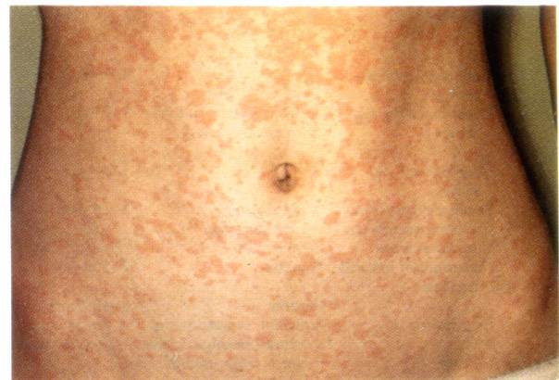
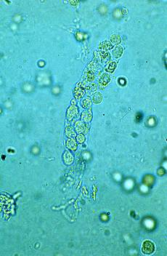
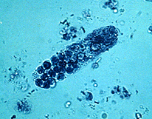
Esantema: più frequente in NIA da antibiotici
Sedimento urinario: leucocituria
cilindri leucocitari
ematuria
cilindri eritrocitari (rari)
nulla
Se proteinuria elevata fino a S.Nefrosica:
Possibile associazione di Glomerulonefrite a Lesioni Minime o Glomerulopatia Membranosa (FANS e Antibiotici)

Slide 12
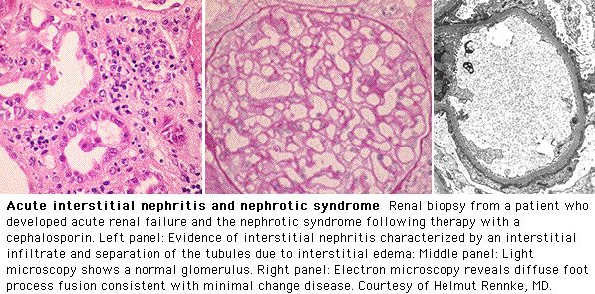
(da: www.uptodate.com)

Slide 13
NEFRITE INTERSTIZIALE ACUTA DA FARMACI
Terapia: sospensione del farmaco causale
se I.R.A. grave: 3 boli metilprednisolone, poi
prednisone 1 mg/kg/die
se non-I.R.A.: prednisone 1 mg/kg/die per 1-2 settimane,
poi scalare
se steroide-dipendente: micofenolato
Prognosi: recupero funzionale renale (parziale nel 40%)
dipende da:
-IR pre-esistente
-eventuale associazione con glomerulonefrite

Slide 14
Nefrite tubulo-interstiziale e uveite
(TINU syndrome)
EPIDEMIOLOGIA: descritti circa 250 casi
prevalentemente adolescenti e giovani adulti
SINTOMI: Nefrite interstiziale acuta
Uveite
Sintomi sistemici: febbre
perdita di peso
astenia
malessere
anoressia
dolore addominale
dolore al fianco
artralgie
mialgie
cefalea
nicturia
PATOGENESI Anticorpo IgG anti Proteina C Modificata (mPCR) ?
Infezioni: Chlamydia e Epstein-Barr virus ?
Malattie autoimmuni: tiroiditi, IgG4 mal., Artrite reumatoide ?
Erba cinese “goreisan” ?

Slide 15
STEFANO BOSIO maschio, 70 anni
PROBLEMI CLINICI
TERAPIA cronica
/die
1 cp
1 cp
1
1 cp
1 cp
1 cp
Ore
12
20
22
10
17
C
A
C
C
A
A
C
2016 _ tachicardia
1995 _ depressione ansiosa
1995 _ ipercolesterolemia
2010 _ ipogonadismo con deficit erettile
2016 _ alterata glicemia a digiuno
2003 _ rinite allergica
2017 _ reflusso gastroesofageo
1947 _ familiarità per problemi CV
ACIDO ACETILSALICILICO 325 mg
ATORVASTATINA 10 mg (nota 13)
BUDESONIDE Spray
DIAZEPAM 5 mg
OMEPRAZOLO 20 mg (nota 48)
VENLAFAXINA 37,5 mg
Iperico compresse
Che riflessioni possiamo fare su questo caso clinico?
Note del diario
ACCERTAMENTI
Riferisce pirosi post prandiale,
Si consiglia di attendere 2 ore prima di coricarsi, prova con omeprazolo da 20 per due mesi,
già precedenti episodi 3-4 anni fa risolti dopo calo ponderale,
introdotto discorso sulla EGDS ma per ora rifiuta.
ESENZIONI E01, E30, 025

